Slide 1


Реалізація пілотних проєктів щодо закупівлі соціальних послуг Фондом соціального захисту осіб з інвалідністю

Slide 2

Реалізація пілотних проєктів щодо закупівлі соціальних послуг Фондом соціального захисту осіб з інвалідністю:
- СОЦІАЛЬНА ПОСЛУГА З ФОРМУВАННЯ ЖИТТЄСТІЙКОСТІ
- СОЦІАЛЬНА ПОСЛУГА СТАЦІОНАРНОГО ДОГЛЯДУ ТА ПІДТРИМАНОГО ПРОЖИВАННЯ
- МАЛІ ГРАНТИ ДЛЯ НАДАВАЧІВ СОЦІАЛЬНИХ ПОСЛУГ
- СОЦІАЛЬНА ПОСЛУГА З КОМПЛЕКСНОГО РОЗВИТКУ ТА ДОГЛЯДУ ДІТЕЙ З ІНВАЛІДНІСТЮ
- СОЦІАЛЬНА СКЛАДОВА ПОСЛУГИ РАННЬОГО ВТРУЧАННЯ
- СОЦІАЛЬНА ПОСЛУГА ПРИТУЛКУ МАЛОМОБІЛЬНИМ ОСОБАМ З ЧИСЛА ВПО

Slide 3

Постанова Кабінету Міністрів України від 03.10.2023 р. № 1049 «Про реалізацію експериментального проекту із запровадження комплексної соціальної послуги з формування життєстійкості»
Відповідно до Постанови КМУ від 03.10.2023 р. № 1049 «Про реалізацію експериментального проекту із запровадження комплексної соціальної послуги з формування життєстійкості» (далі – Постанова 1049) станом на 25.09.2025 у реалізації проекту беруть участь 306 територіальних громад, укладено 302 договори «Про забезпечення надання комплексної соціальної послуги з формування життєстійкості» з надавачами соціальних послуг. Загальна вартість укладених договорів у 2025 році 409 036 167,40 грн.
У Центрах життєстійкості до реалізації проекту залучено понад
1500 фахівців, а саме: соціальні менеджери, фахівці із соціальної роботи та психологи.

Slide 4
Постанова Кабінету Міністрів України від 03.10.2023 р. № 1049 «Про реалізацію експериментального проекту із запровадження комплексної соціальної послуги з формування життєстійкості»
Фахівцями центрів життєстійкості проводяться індивідуальні, групові та сімейні заходи, які спрямовані на:
адаптацію осіб, які проживають на території територіальної громади, зокрема внутрішньо переміщених осіб, до кризових ситуацій (зокрема воєнних дій, тимчасової окупації, проявів насильства, порушень прав людини та надзвичайних ситуацій природного чи техногенного характеру), набуття навичок стресостійкості, а також запобігання психологічній травматизації та мінімізації ризиків психологічної ретравматизації;
забезпечення комплексного підходу до надання соціальних послуг особам/сім’ям/групам осіб, які перебувають у складних життєвих обставинах та/або належать до вразливих груп населення, які проживають на території територіальної громади;
підтримку психічного здоров’я населення та зниженню загального рівня стресу і тривожності серед населення;
Протягом 2023-2025 року проведено 96 засідань Конкурсної Комісії, 32 з яких з питання визначення переможців конкурсу.
Також підтримано 20 надавачів комплексної соціальної послуги з формування життєстійкості ПОЗА КОНКУРСОМ, які працюють за фінансової підтримки благодійників.

Slide 5

Постанова Кабінету Міністрів України від 06.082024 № 888 «Деякі питання реалізації експериментального проекту з організації надання внутрішньо переміщеним особам похилого віку, особам з інвалідністю соціальних послуг стаціонарного догляду, підтриманого проживання за принципом «гроші ходять за людиною»
Станом на 25.09.2025 року в рамках реалізації Постанови КМУ від 06.08.2024 № 888 «Деякі питання реалізації експериментального проекту з організації надання внутрішньо переміщеним особам похилого віку, особам з інвалідністю соціальних послуг стаціонарного догляду, підтриманого проживання за принципом «гроші ходять за людиною», надавачами соцпослуг укладено 299 договорів з особами, які знаходяться під опікою.
Послугу надають 34 надавачі соціальних послуг.
В рамках реалізації проєкту виплачено 15 333 387,75 грн.

Slide 6
Постанова Кабінету Міністрів України від 06.082024 № 888 «Деякі питання реалізації експериментального проекту з організації надання внутрішньо переміщеним особам похилого віку, особам з інвалідністю соціальних послуг стаціонарного догляду, підтриманого проживання за принципом «гроші ходять за людиною»
Особи, які потребують надання соціальних послуг у межах експериментального проекту, є дієздатні внутрішньо переміщені особи похилого віку, особи з інвалідністю, які залишили або покинули своє місце та перемістилися з територій, на яких ведуться бойові дії, або з тимчасово окупованих Російською Федерацією територій, а також особи, в яких внаслідок бойових дій, терористичних актів, диверсій, спричинених збройною агресією Російської Федерації проти України, житлове приміщення знищене або пошкоджене (до ступеня непридатного для проживання) та інформацію про яке внесено до Державного реєстру майна, пошкодженого та знищеного внаслідок бойових дій, терористичних актів, диверсій, спричинених збройною агресією Російської Федерації проти України.
Послуга підтриманого проживання за принципом «гроші ходять за людиною» включає в себе:
-соціальну послугу стаціонарного догляду;
-соціальну послугу підтриманого проживання.

Slide 7

ПОСТАНОВА від 17 січня 2025 р. № 40
Про реалізацію спільного з Дитячим фондом Організації Об’єднаних Націй (ЮНІСЕФ) проекту стосовно надання фінансової допомоги у вигляді малих грантів для соціальних послуг сім’ям з дітьми та дітям та/або послуги раннього втручання
В рамках спільного проекту малих грантів для соціальних послуг сім’ям з дітьми та дітям та/або послуги раннього втручання, 19 березня 2025 року Комісія з відбору учасників спільного проекту та конкурсного відбору отримувачів малих грантів провела відбір територіальних громад – учасників проекту. Відібрано 261 територіальну громаду з 11 областей України.
17 червня 2025 року відповідно до рішення комісії з відбору учасників спільного проекту та конкурсного відбору отримувачів малих грантів визначено перелік надавачів соціальних послуг – отримувачів малих грантів.
Переможцями конкурсу стали 120 надавачів послуг від 104 територіальних громад, серед яких 80 громадських організацій, та 40 комунальних установ, які надаватимуть соціальні послуги сім’ям з дітьми та дітям та/або послуги раннього втручання.

Slide 8
ПОСТАНОВА від 17 січня 2025 р. № 40
Про реалізацію спільного з Дитячим фондом Організації Об’єднаних Націй (ЮНІСЕФ) проекту стосовно надання фінансової допомоги у вигляді малих грантів для соціальних послуг сім’ям з дітьми та дітям та/або послуги раннього втручання
За рахунок малих грантів надається 8 соціальних послуг:
- формування життєстійкості;
- денний догляд за дітьми з інвалідністю (для дітей з інвалідністю підгрупи А);
- супровід під час інклюзивного навчання;
- тимчасовий відпочинок для батьків або осіб, які їх замінюють, що здійснюють догляд за дітьми з інвалідністю;
- соціальний супровід сімей з дітьми, які перебувають у складних життєвих обставинах;
- транзитне підтримане проживання/учбова соціальна квартира (будинок) для дітей-сиріт, дітей, позбавлених батьківського піклування, осіб з їх числа віком від 16 до 23 років, які перебувають на квартирному обліку та/або соціальному квартирному обліку за місцем їх походження або проживання;
- соціальний супровід сімей, які виховують дітей-сиріт та дітей, позбавлених батьківського піклування);
- послуга раннього втручання.
Розмір одного малого гранту становить до 60 тис. доларів США (за курсом гривні до долара США, встановленим Організацією Об’єднаних Націй) на кожного надавача на період реалізації проекту 12 місяців.

Slide 9

Постанова Кабінету Міністрів України від 25.06.2025 № 764 «Про реалізацію експериментального проекту із закупівлі соціальної послуги з комплексного розвитку та догляду дітей з інвалідністю»
Постановою Кабінету Міністрів України від 25.06.2025 № 764 «Про реалізацію експериментального проекту із закупівлі соціальної послуги з комплексного розвитку та догляду дітей з інвалідністю визначено Фонд соціального захисту осіб з інвалідністю як замовник соціальних послуг, що відповідає за визначення територіальних громад, які з власної ініціативи братимуть участь в експериментальному проекті, закупівлю соціальної послуги з комплексного розвитку та догляду дітей з інвалідністю.
З метою залучення до участі в експериментальному проекті потенційних учасників Фонд запросив обласні, Київську міську державну адміністрації (військові адміністрації) долучити до наради «Реалізація експериментального проекту із закупівлі соціальної послуги з комплексного розвитку та догляду дітей з інвалідністю» виконавчі органи сільських, селищних, міських, районних у містах (у разі їх утворення) рад, військових адміністрацій населених пунктів (у разі їх утворення), районних в м. Києві державних адміністрацій, надавачів соціальних послуг щодо інформування про запровадження соціальної послуги з комплексного розвитку та догляду дітей з інвалідністю.

Slide 10
Постанова Кабінету Міністрів України від 25.06.2025 № 764 «Про реалізацію експериментального проекту із закупівлі соціальної послуги з комплексного розвитку та догляду дітей з інвалідністю»
На офіційному веб-сайті в рубриці «Реалізація пілотних проектів щодо закупівлі соцпослуг», в підрубриці «Соціальна послуга з комплексного розвитку та догляду дітей з інвалідністю» у підрубриці «Навчальні матеріали» розміщені: Презентація "Участь територіальних громад у експериментальному проекті із закупівлі соціальної послуги з комплексного розвитку та догляду дітей з інвалідністю, постанова КМУ від 25.06.2025 №764 «Про реалізацію експериментального проекту із закупівлі соціальної послуги з комплексного розвитку та догляду дітей з інвалідністю»" та ЗАПИС НАРАДИ від 08.08.2025 "Реалізація проекту із закупівлі соцпослуги з комплексного розвитку та догляду дітей з інвалідністю".
Для реалізації проєкту відповідно до Постанови № 764 планується залучення понад 100 надавачів соціальних послуг.

Slide 11

Постанова Кабінету Міністрів України від 2 липня 2025 р. № 788
«Про реалізацію експериментального проекту щодо запровадження договірної форми надання соціальної складової послуги раннього втручання»
Фонд є учасником експериментального проекту, відповідальним за забезпечення запровадження договірної форми надання соціальної складової послуги раннього втручання.
Реалізація експериментального проекту ґрунтується на комплексному системному міждисциплінарному/ трансдисциплінарному підході до надання соціальної складової послуги, передбачає скоординовану організацію ефективної комунікації та взаємодії, зокрема електронної інформаційної взаємодії, між Мінсоцполітики, Нацсоцслужбою, Державною службою у справах дітей, Фондом соціального захисту осіб з інвалідністю, обласними, Київською міською держадміністраціями (відповідними військовими адміністраціями), а також виконавчими органами сільських, селищних, міських, районних у містах (у разі їх утворення) рад, військовими адміністраціями населених пунктів (у разі їх утворення), надавачами, надавачами соціальних послуг, закладами охорони здоров’я, інклюзивно-ресурсними центрами, іншими підприємствами, установами та організаціями незалежно від форми власності.

Slide 12
Постанова Кабінету Міністрів України від 2 липня 2025 р. № 788
«Про реалізацію експериментального проекту щодо запровадження договірної форми надання соціальної складової послуги раннього втручання»
Послуга спрямована на раннє виявлення, мінімізацію впливу порушень розвитку у дітей на їх повсякденне функціонування, покращення їх розвитку, забезпечення супроводу та підтримки сімей та поліпшення якості їх життя, запобігання виникненню інвалідності.
Соціальна складова послуги раннього втручання надаватиметься на підставі договору, укладеного надавачами з Фондом соціального захисту осіб з інвалідністю.
Для реалізації проєкту відповідно до Постанови № 788 планується залучення понад 100 надавачів соціальних послуг.

Slide 13

Постанова Кабінету Міністрів України від 17.09.2025 №1169 «Деякі питання підтримки внутрішньо переміщених осіб»
Реалізація експериментального проекту із запровадження договірної форми надання соціальної послуги притулку маломобільним особам з числа внутрішньо переміщених осіб.
Метою реалізації експериментального проекту є забезпечення тимчасового проживання маломобільних осіб з числа внутрішньо переміщених осіб, яких евакуйовано з територій, включених до переліку територій, на яких ведуться (велися) бойові дії або тимчасово окупованих Російською Федерацією, затвердженого Мінрозвитку, шляхом надання соціальної послуги притулку у надавачів соціальних послуг для їх подальшої інтеграції у життя територіальної громади.

Slide 14

Хто є маломобільними особами з числа внутрішньо переміщених осіб
- особи, що відчувають труднощі під час самостійного переміщення, зокрема особи з інвалідністю;
- особи похилого віку;
- особи з тимчасовими функціональними порушеннями (фізичними, психічними або сенсорними);
- особи з нестандартними розмірами тіла, які за висновком соціального менеджера або уповноваженої особи мають обмеження функціонування, що ускладнює їх самостійне пересування, орієнтування в просторі, розуміння необхідної інформації.

Slide 15
Надавач під час реалізації експериментального проекту та в межах надання послуги притулку забезпечує отримувача:
- ліжко-місцем із житлово-комунальними послугами;
- твердим та м’яким інвентарем, одягом, взуттям, одноразовим харчуванням;
- умовами для здійснення санітарно-гігієнічних заходів, дотримання особистої гігієни;
- умовами для самостійного приготування та вживання їжі, прання особистих речей;
- допомогою у веденні домашнього господарства;
- допомогою у самообслуговуванні (дотримання особистої гігієни, рухового режиму, годування тощо);
- допомогою під час пересування кімнатою;
- допомогою у формуванні та підтримці соціальних навичок;
- допомогою в аналізі життєвої ситуації, визначенні основних проблем, шляхів їх розв’язання;
- допомогою в організації вирішення складної життєвої обставини отримувача, взаємодії з іншими фахівцями та службами, підприємствами, установами, організаціями незалежно від форми власності (за потреби);
- допомогою в отриманні безоплатної правничої допомоги відповідно до Закону України “Про безоплатну правничу допомогу.

Slide 16

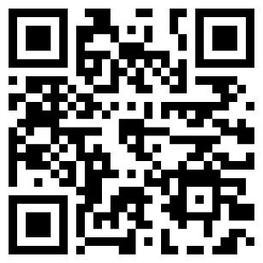
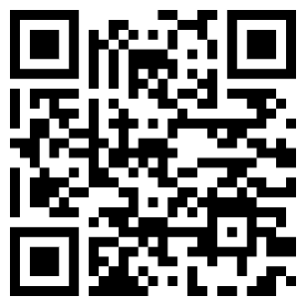
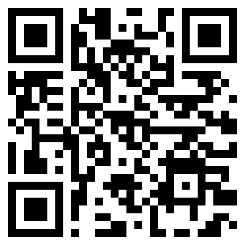



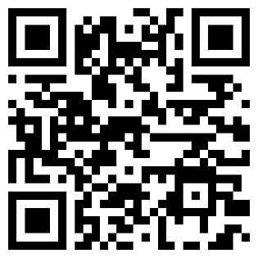
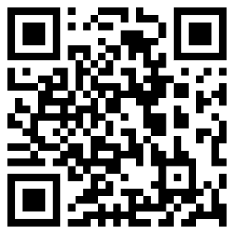
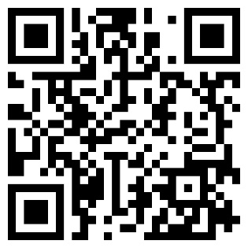



Інформаційні канали Фонду

